Slide 1
Cliente: de la experiencia a la rentabilidad
Phd. and Bestselling Author in CX&Emotional Management
@elena_alfaro www.elenaalfaro.com

Slide 2
¿Qué está pasando?

Slide 3
El 49% de las empresas están involucradas en una guerra de precios Según el Estudio Mundial de Pricing 2016 de Simon-Kucher&Partners (2.200 directivos, 40 países de América, Asia y Europa)

Slide 5
Tras actividades, como navegar en Internet, nuestra capacidad de atención puede disminuir a
9 segundos.
La misma que tiene un pez de colores.

Slide 6
¿Se puede tener éxito?

Slide 8
E. Personal = S + E + D + A

Slide 9
E. Empresarial = RE+ IN+ RE+ FA

Slide 10
PIB= C + I + G + (E-I)

Slide 11
PIB
C
>50%

Slide 12
C
60-80% se debe a la satisfacción con la experiencia

Slide 13
PIB
C
Sat

Slide 14
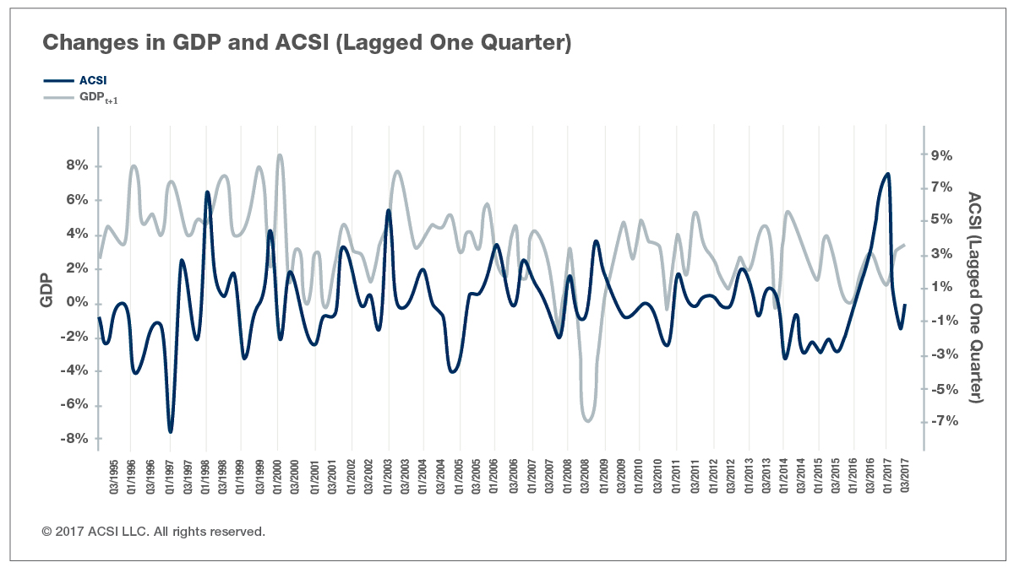

Slide 15
¿Qué factor es relevante?

Slide 16
¿Por qué Emociones?
SATISFACCIÓN CON LA EXPERIENCIA

Slide 17
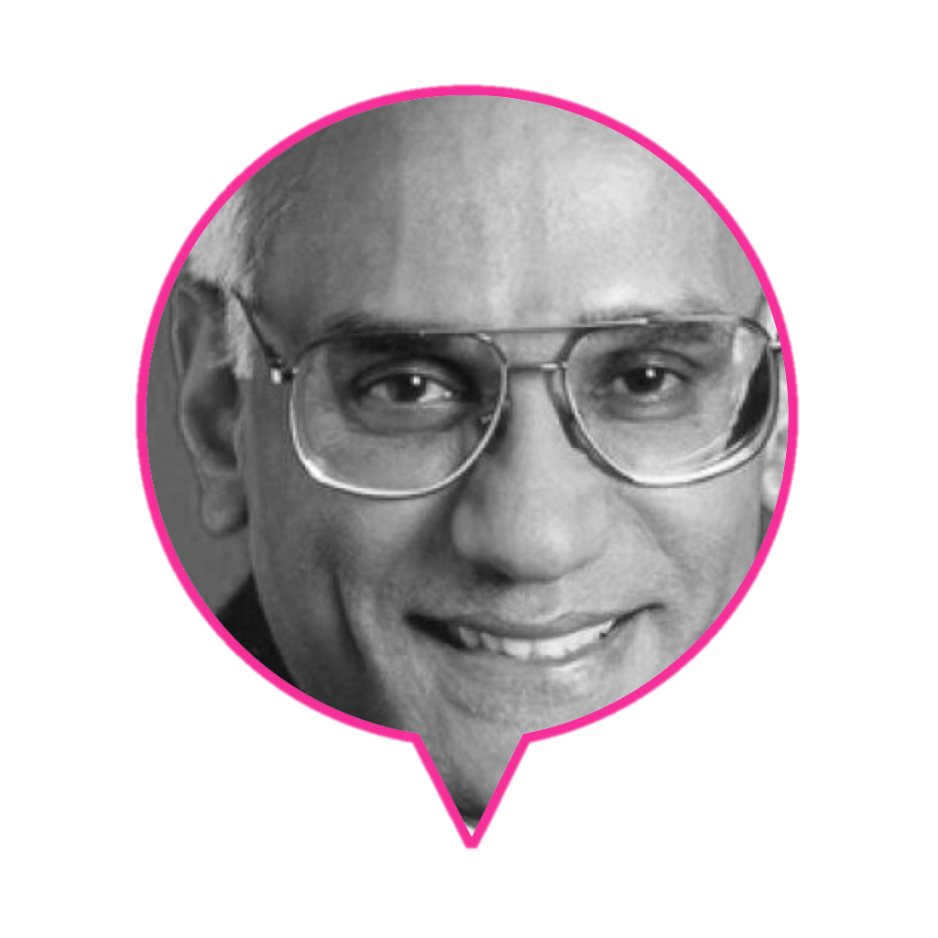
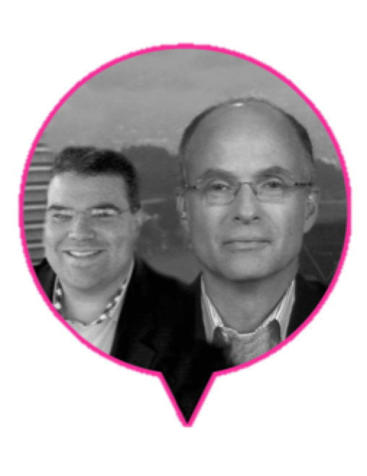
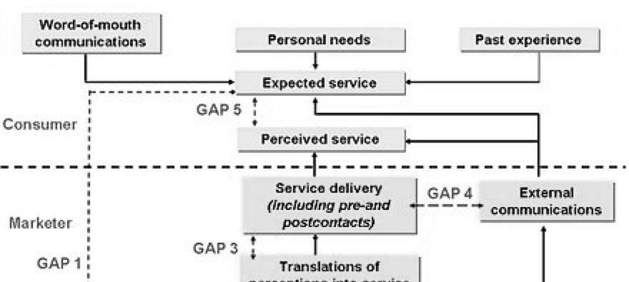
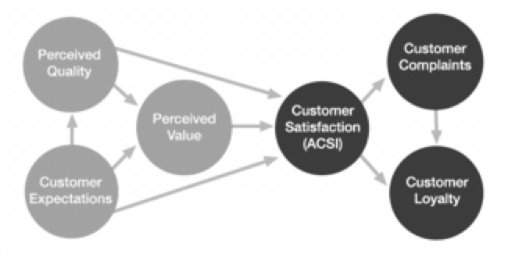
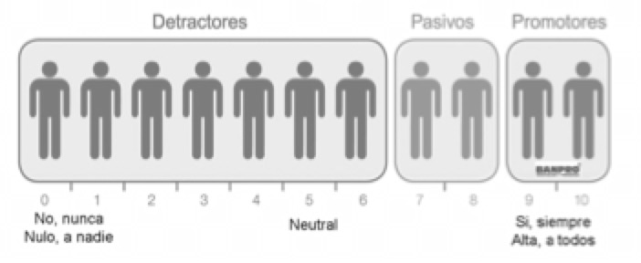
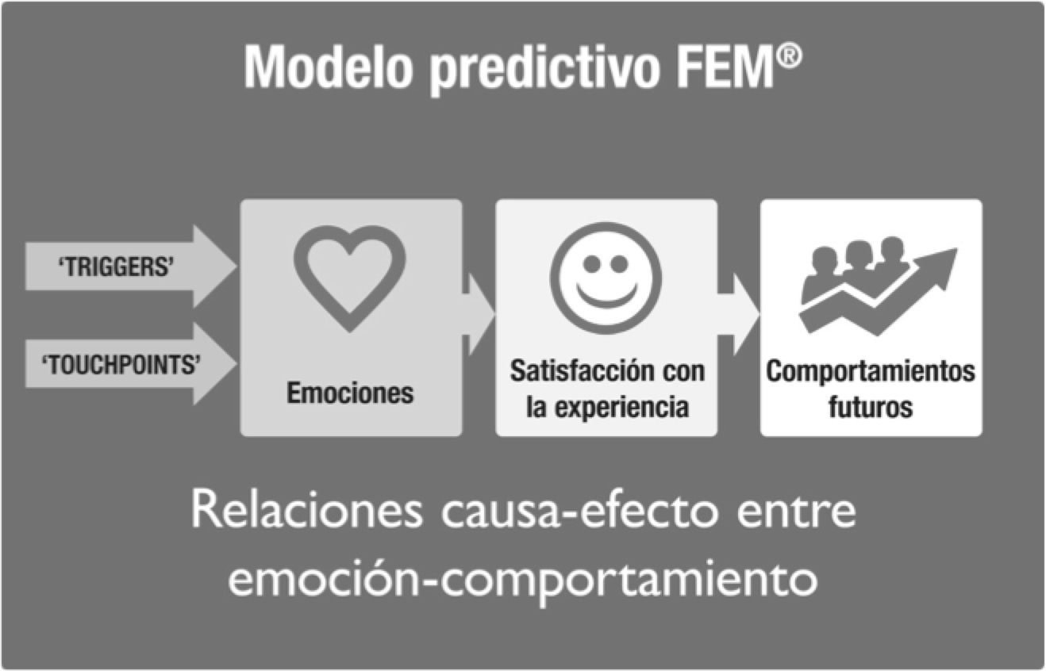
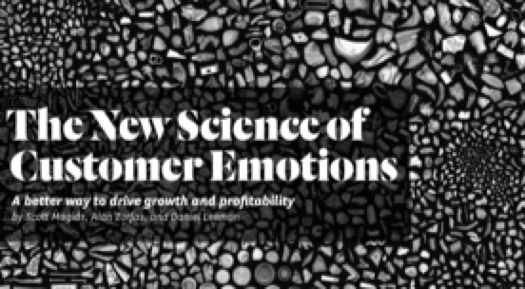
MSC
SERQUAL
Parasunaman
Berry y Zeithaml
ACSI
CLAES FORNELL
NPS
frederic reicheld
FEM
ALFARO
MARTÍN - VIVALDI
EMO. CONNECTION SCORE
MAGIDS
Zorfas y Leemon

Slide 18
El EMO Index®
-100
+100
EMOCIONES NEGATIVAS
EMOCIONES POSITIVAS
Decepción
Sorpresa
Irritación
Alegría
Frustración
Confianza
Inseguridad
Agradecimiento

Slide 19
22,3%
12,4%
10,3%
5,1%
Confianza
Sorpresa
Alegría
Agradecimiento
Emociones positivas
50,1%
Satisfacción global con la
experiencia (sector)
Emociones negativas
Irritación
Decepción
49,9%
Frustración
Inseguridad
8,3%
27,3%
9,8%
4,5%

Slide 20
EMO INDEX® POR ENTIDAD 2017
0
Media del sector
34,9
+100

Slide 21
¿Qué asegura el éxito?

Slide 23
5º Estudio
EMOCIONES EN BANCA
El EMO Cluster® resultado de segmentar a los clientes según su
EMO Index
-100
+100
-100
-30
-5
+15
+30
+55
+80
+100
Amoebas
Opponents
Burned-out
Lost souls
Stand by
Followers
Believers
Fans

Slide 24
47% Más de Satisfacción
67% Más de probabilidad de recomendar
27% Más de probabilidad de permanecer
75% más de defensa

Slide 25
¿Qué herramientas tenemos?

Slide 26
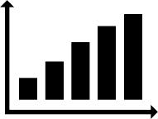
Investigación
Emocional
Investigación
Tendencial
Investigación
Cuantitativa
Investigación
Observacional
Inteligencia artificial
AYER de la toma de decisiones
HOY en la toma de decisiones
Inferencia
Predictiva
Innovación
Co-creativa
Investigación
Cualitativa
Información
Interna
Investigación del Cliente en su entorno
(Cjourney- Etnografías)

Slide 27
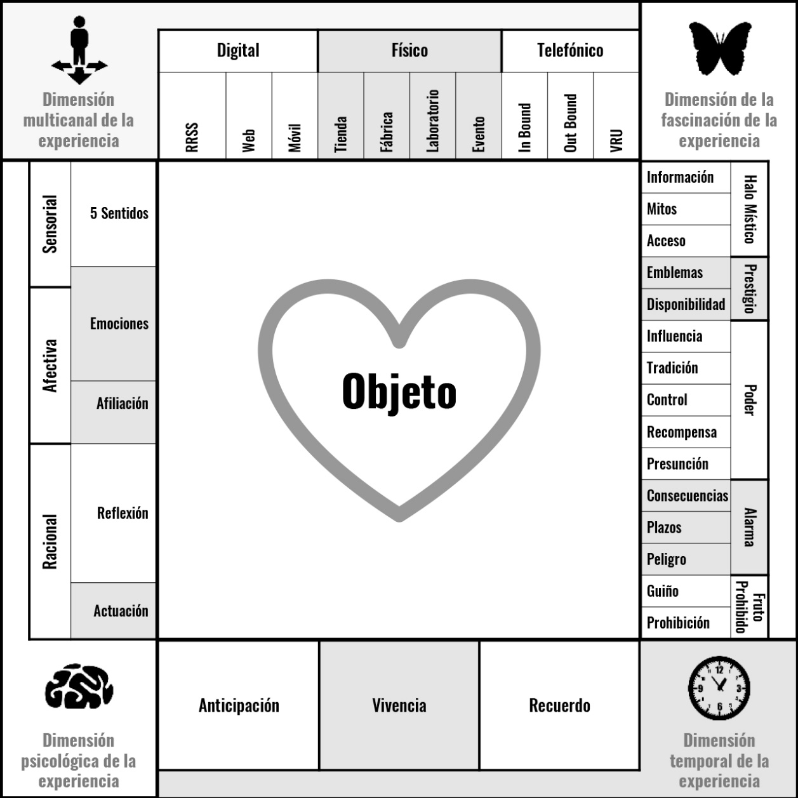

Slide 28
La mejor manera de predecir
el futuro es inventarlo

Slide 29
¿Quieres formarte?:
www.elenaalfaro.com/curso-formacion/
@elena_alfaro
me@elenaalfaro.com

